Slide 1
여행일기
컨텐츠IT
20165307 김영란

Slide 2
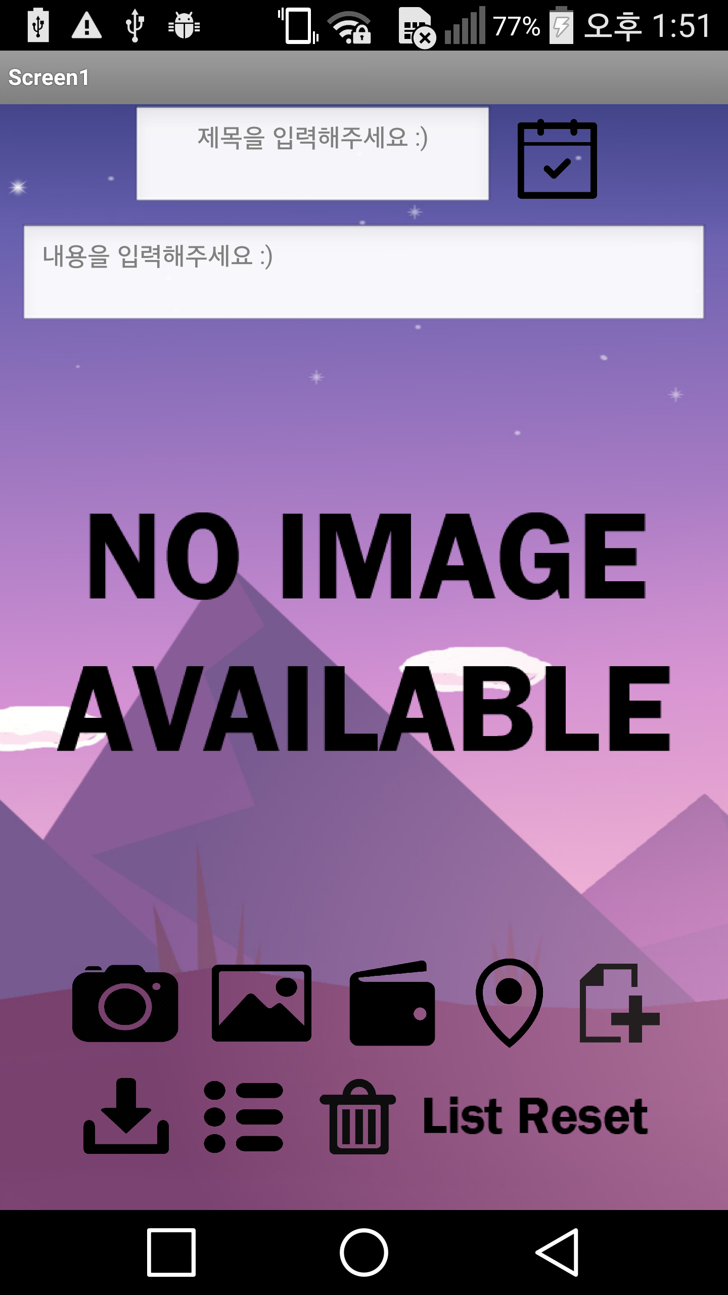
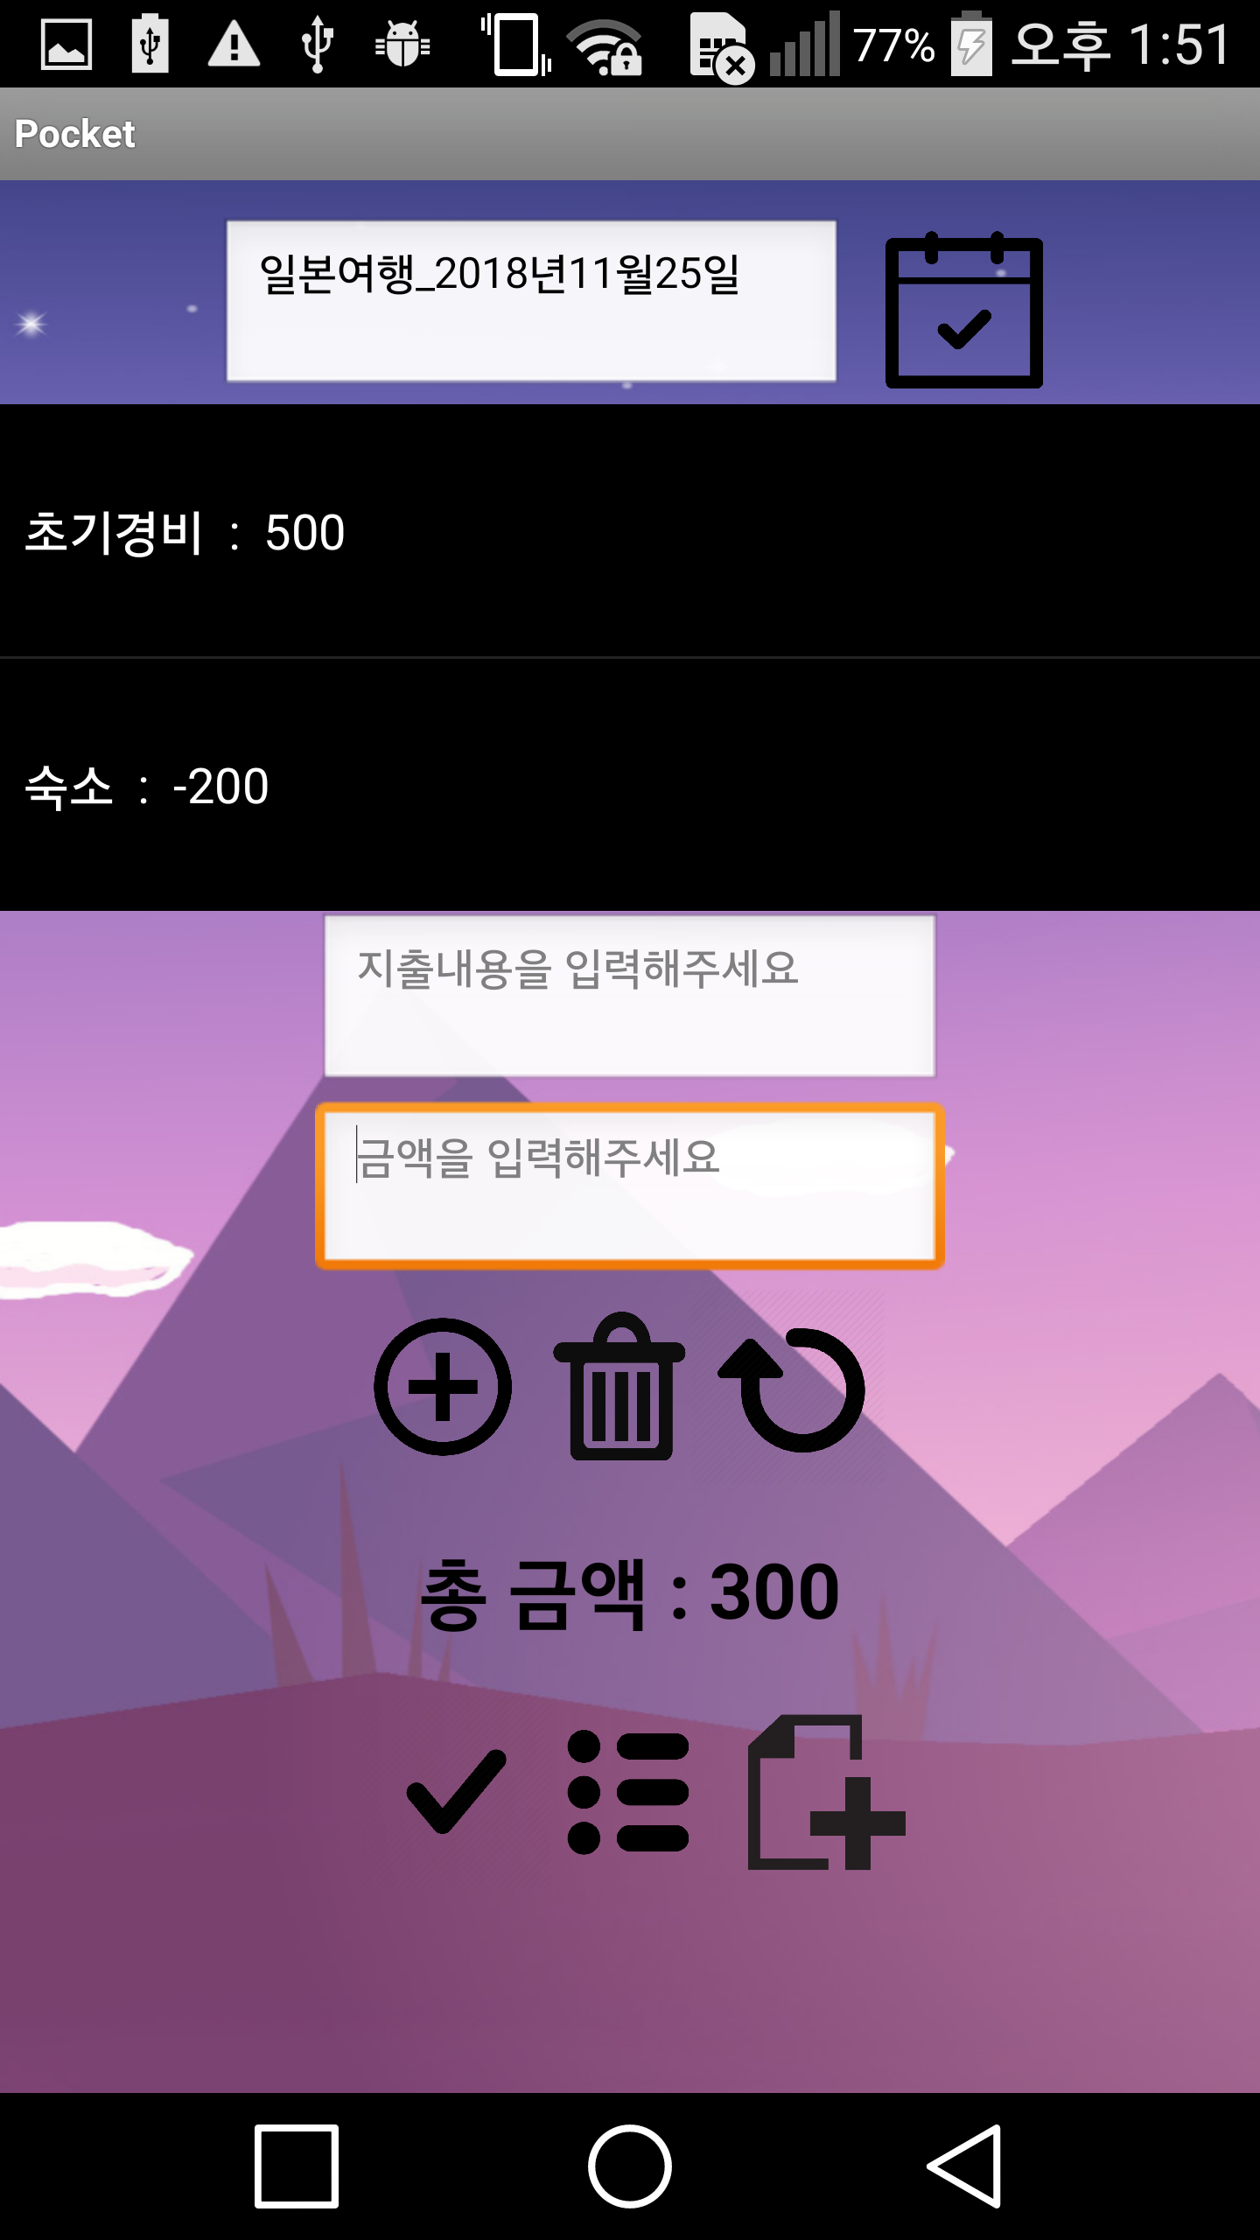
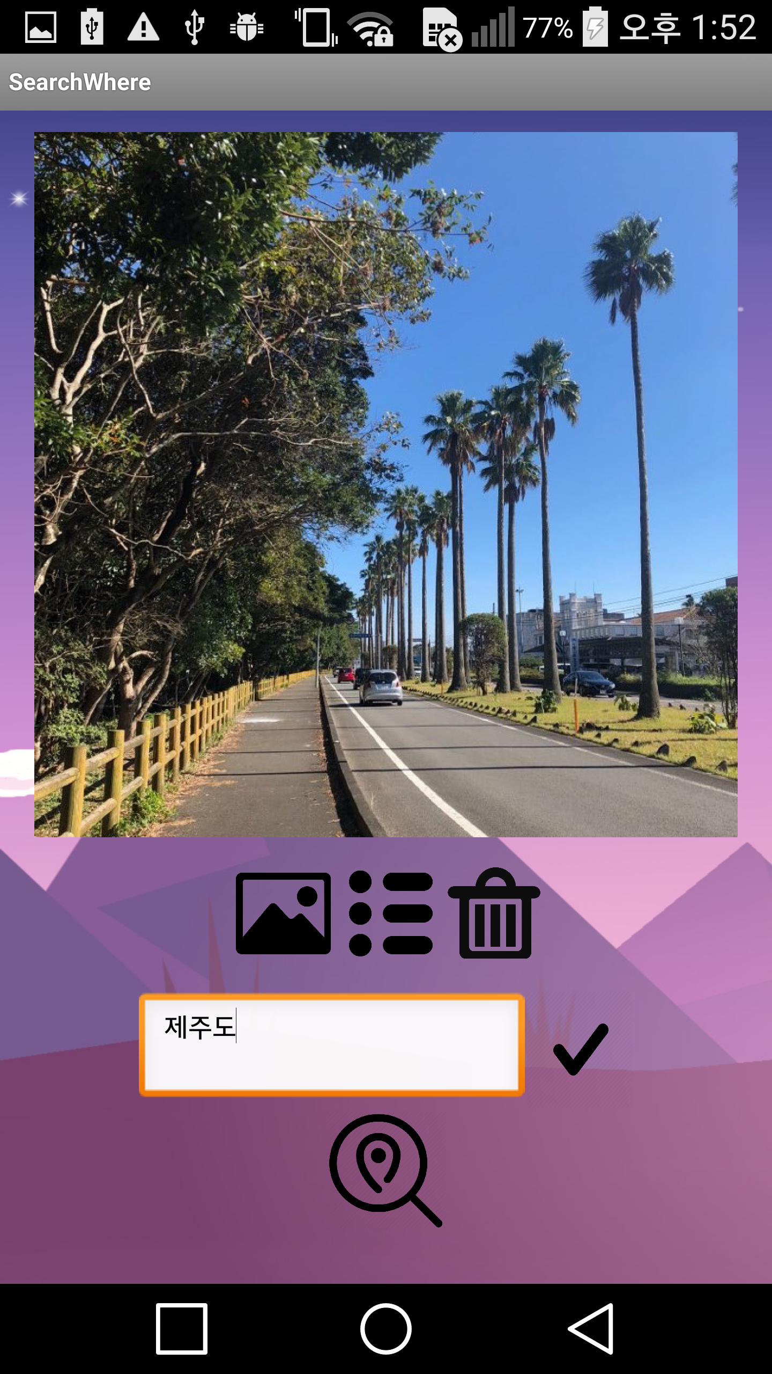
화면구성

Slide 3


SCREEN1
제목 입력 후 날짜 선택
사진과 관련된 내용 입력
카메라 촬영, 갤러리 접근
다른 스크린으로 이동
새로 만들기
작성중인 일기 리스트에 저장하기
리스트 보기
리스트에 저장된 일기 삭제
리스트 초기화

Slide 4

POCKET
제목 입력 후 날짜 선택
지출내용과 금액 입력
지출내역에 추가
리스트에 저장된 지출내역 삭제
지출내역 초기화
계산된 금액 출력
작성중인 지출내역 리스트에 저장
리스트 보기
새로 만들기

Slide 5
SEARCH WHERE
갤러리 접근
리스트 보기
리스트에 저장된 내용 삭제
여행지 입력
사진과 여행지를 리스트에 저장
여행지 검색

